Slide 1
Урок 2
Культура и религия
Презентацию подготовила учитель истории и обществознания Кочиева Б.И.
МБОУ СОШ с.Дзуарикау РСО Алания

Slide 2
План урока
1.Что такое религия.
Какие бывают религии.
Религии России.

Slide 3
Что такое религия?
Рели́гия — одна из форм общественного сознания – совокупность духовных представлений, основывающихся на вере в сверхъестественные силы и существа (богов, духов), которые являются предметов поклонения.

Slide 4
Ритуал - это участие людей в религиозных действиях.
Верование древних людей называли первобытными верованиями.
Древние верования – это религия древнего Египта, Греции, Рима и др.
Религия, которая принадлежит одному народу называют национальными.

Slide 5
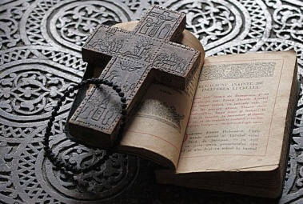

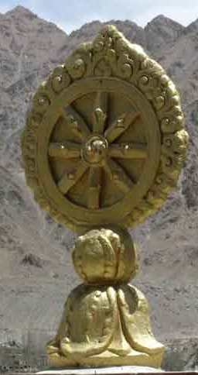
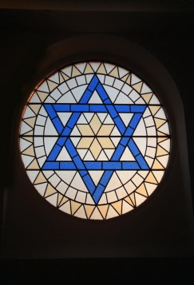
РЕЛИГИИ МИРА
Ислам
Христианство
Иудаизм
Буддизм

Slide 6
На территории России основными
считаются 4 религии:
Православие
Иудаизм
Ислам
Буддизм

Slide 7
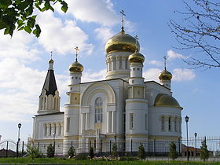
Православие
Храм св.Георгия во Владикавказе

Slide 8
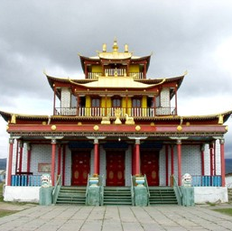
буддизм
с.верхняя Иволга республика Бурятия - Россия

Slide 9
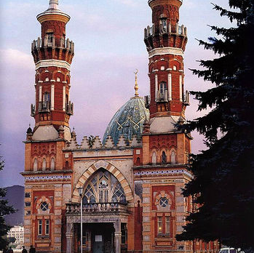
Ислам
(по-арабски
«покорность»)
мечеть во Владикавказе

Slide 10
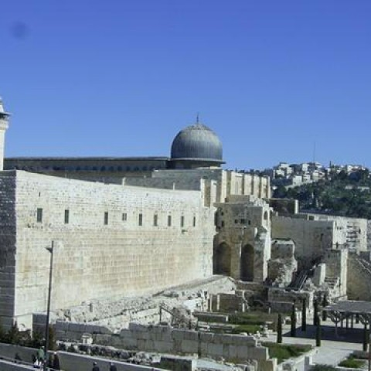
иудаизм
Израиль - руины
иудейского храма

Slide 11
домашнее задание
расскажите членам семьи и друзьям о том, что ты узнал на уроке.
урок 2

Slide 12
ИСТОЧНИКИ
Интернет ресурсы:
http://stavroskrest.ru
http://open.az
www.hotay
http://evrofilm.com
http://k-scop.ru/ajax/geo/israel/fotogalereya.html
http://foto.osetia.su/showphoto
http://altertravel.ru
http://ru.wikipedia.org
Литература
А.Л.Беглов, Е.В.Саплина и др.; Основы мировых религиозных культур. 4 5кл.:учебник для общеобразов.учреждений.-2-е изд.- М.: Просвещение, 2012г;
Б.Г.Койбаев,Л.М.Сабааева.; История религий мира: методическое пособие для преподавателей. Владикавказ,2011г.

